Slide 1



9. Juni 2024
Europawahl
©istockphoto.com/ iStock-932091474

Slide 2




Zur Europawahl 2024…
…gehe ich nicht wählen!
…gehe ich auf jeden Fall wählen!
…gehe ich vielleicht wählen!

Slide 3
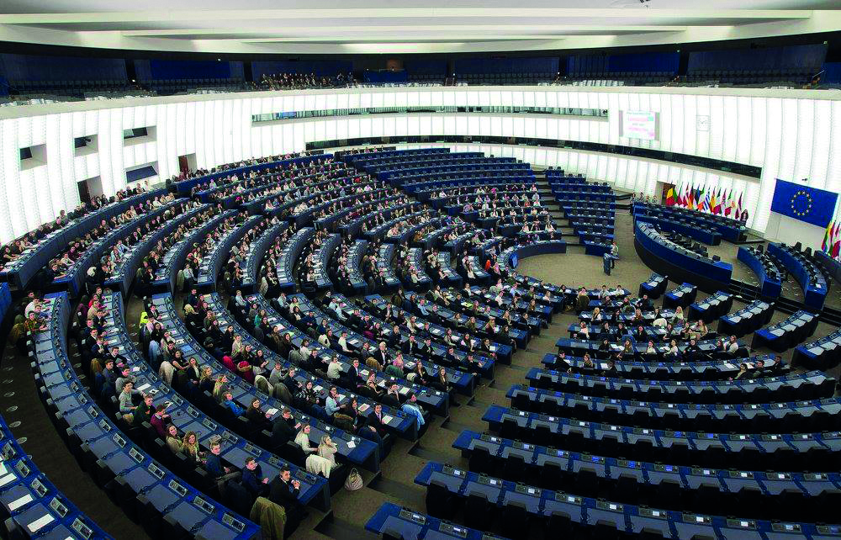
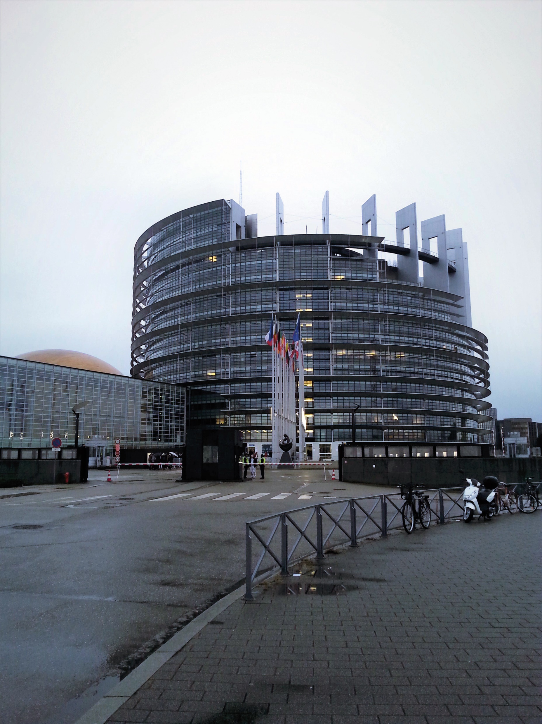
Das Europaparlament
©ISB

Slide 4
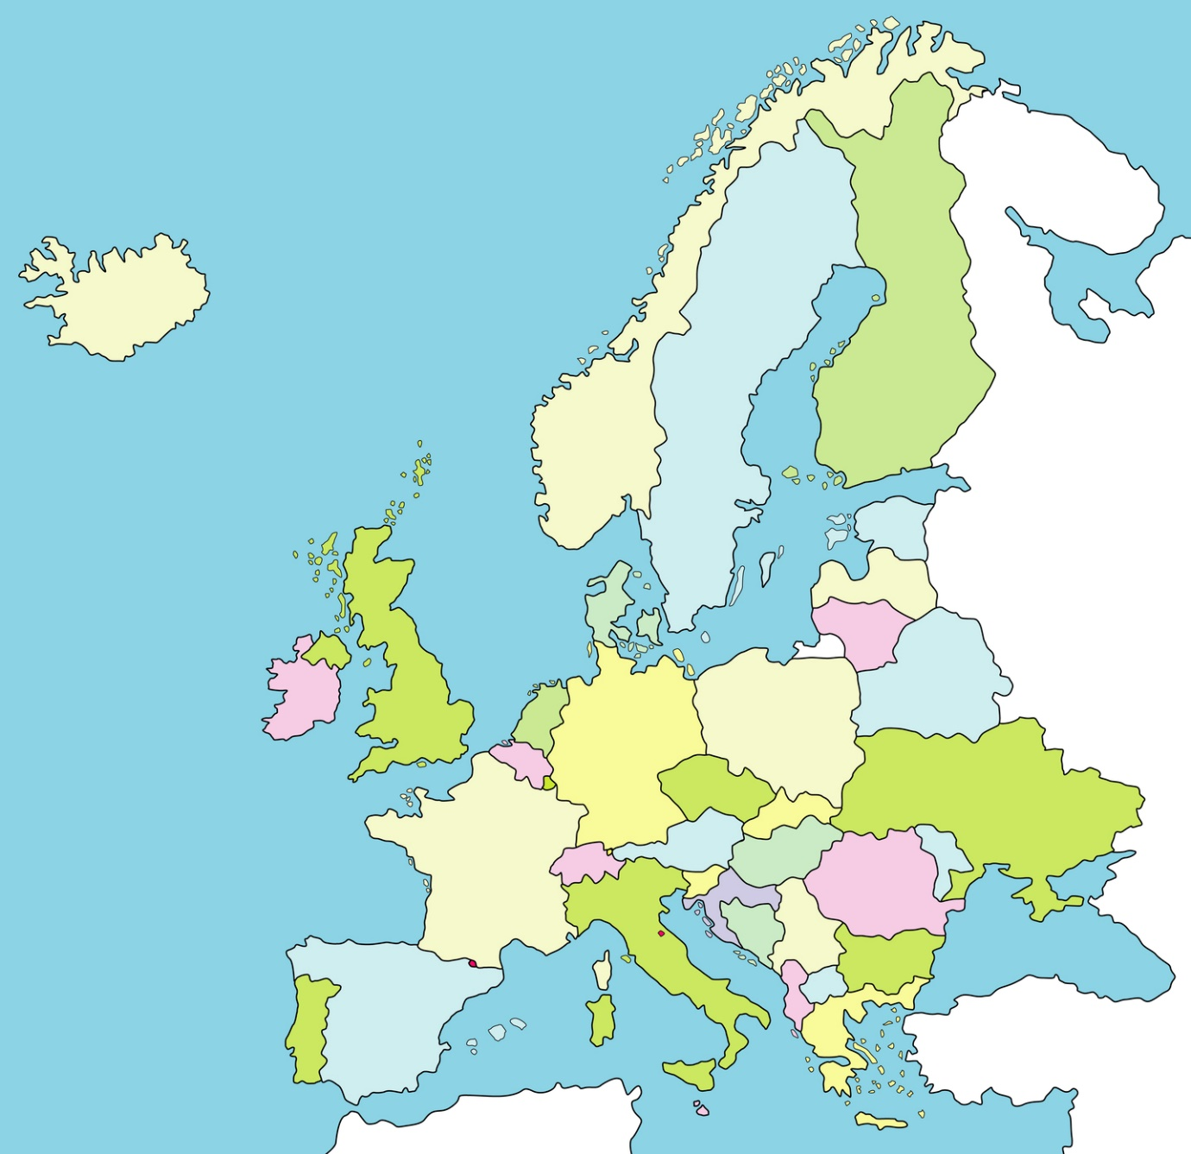

Das Europäische Parlament sitzt in Straßburg, hat aber auch in Luxemburg und Brüssel Standorte.
©clipdealer.com/ 330084

Slide 5
Lösung Aufgabe 1
Für Ziele und Gesetze der Europäischen Union sind der Europäische Rat, die Kommission, der Rat der Europäischen Union (Ministerrat) und das Europäische Parlament zuständig. Das Europäische Parlament wählen wir direkt alle 5 Jahre. Indirekt nehmen wir durch die Bundestagswahl Einfluss auf den Europäischen Rat, den Rat der Europäischen Union und die Zusammensetzung der Europäischen Kommission. Der Europäische Rat legt zentrale Ziele der Europäischen Union fest. Der Rat der Europäischen Union beschließt zusammen mit dem Europäischen Parlament Gesetze. Die Europäische Kommission schlägt dem Europäischen Parlament und dem Rat der Europäischen Union neue Gesetze vor, verwaltet die Haushaltsmittel und achtet darauf, dass sich die Mitgliedsländer an die europäischen Richtlinien und Verordnungen halten.

Slide 6



Aufgaben des Europäischen Parlaments
i
Aufgaben des Parlaments
Entscheidung über Gesetzgebung und Haushalt
Kontrolle der Ausgaben
Wahl des Kommissionspräsidenten bzw. der Kommissionspräsidentin
Kontrolle der Europäischen Kommission
Mitwirkung bei Verträgen und Fragen der EU-Erweiterung
Wahl
des Kommissions-präsidenten bzw. der Kommissions-
präsidentin &
Europäische Kommission
schlägt Gesetze
vor
Kontrolle
§
beraten und
_________________________
Gesetze
Europäisches
Parlament
Rat der Europäischen Union
beschließen
Wahl
indirekte Einflussnahme

Slide 7

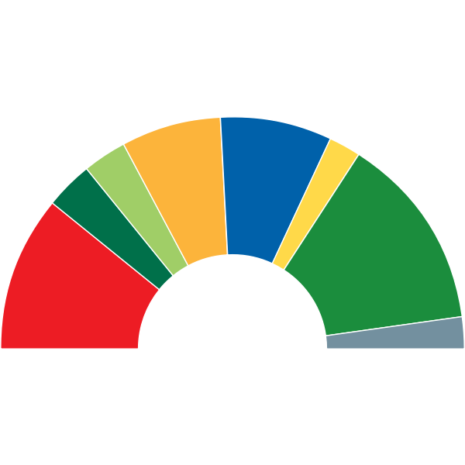


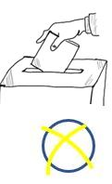






Institutionen der EU
ernennen
bilden
Nationale Regierungen
Europäischer
Rat
Rat der
Europäischen Union
je nach politischem System
ernennen
oder
wählen
(Ministerrat)
Europäische Kommission
Nationales Parlament
Präsidentin/
Präsident
schlägt Gesetze vor
beraten und beschließen gemeinsam Gesetze sowie den Haushalt
§
Wahl
Wahlberechtigte EU-Bürgerinnen
und Bürger in allen 27 Mitgliedsstaaten
bestätigt,
kontrolliert
Wahl
(alle 5 Jahre)
Europäisches Parlament

Slide 8

Europa in
meinem Alltag
©clipdealer.com/ A47836911
Notes:
Mit Klick auf das Bild wird die Präsentation „Die EU in meinem Alltag“ aufgerufen.

Slide 9

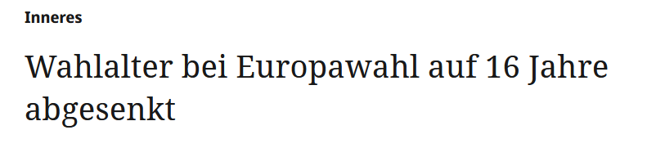
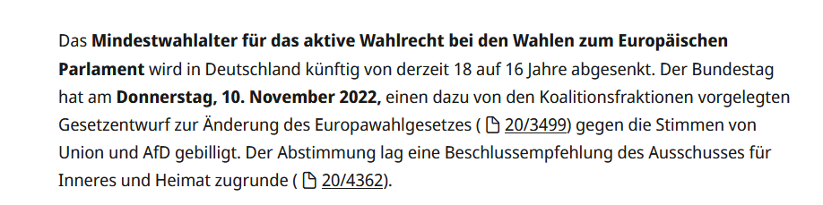
Auszug aus der Website
des Bundestages
Welche Chancen und Möglichkeiten bieten sich euch
mit der Herabsetzung des Wahlalters?
(Quelle: https://www.bundestag.de/dokumente/textarchiv/2022/kw45-de-europawahlgesetz-917458, zuletzt eingesehen am 6.8.2023)

Slide 10
Bildnachweis
Folie 1 Europaflagge, istockphoto.com – Bild-Nr. iStock-932091474
Folie 5 Europakarte, clipdealer.com – Bild-Nr. 330084
Folie 7 Openclipart, SVG ID: 93500/126671/59911/71097/71098/71148/59912 - freesvg.org
Folie 8 Junge Frau, clipdealer.com – Bild-Nr. A47836911
Quellennachweis
Website des Deutschen Bundestages, https://www.bundestag.de/dokumente/textarchiv/2022/kw45-de-europawahlgesetz-917458, zuletzt eingesehen am 6.8.2023

Slide 11

Erstellt im Arbeitskreis Politische Bildung.

